Slide 1
Разработка средствами комплекса АТ-ТЕХНОЛОГИЯ демонстрационного прототипа интегрированной экспертной системы для проблемной области «Медицинская ультразвуковая диагностика» и углубленное программное исследование универсального АТ-РЕШАТЕЛЯ
09.03.04 ПРОГРАММНАЯ ИНЖЕНЕРИЯ
Учебно-исследовательская работа на тему:
Григорьев А.А.
Б16-504
д.т.н., профессор
Рыбина Г.В.
Москва, 2019

Slide 2
Реферат
Пояснительная записка содержит:
36 страниц, 22 рисунков, 23 ссылки на источники
Ключевые слова:
задачно-ориентированная методология, инструментальный комплекс АТ-ТЕХНОЛОГИЯ, интегрированные экспертные системы.

Slide 3
Актуальность работы
Интегрированные экспертные системы
(ИЭС)
Медицинская диагностика
Диагностика
заболеваний
крови
Диагностика
наследственных
заболеваний
Ультразвуковая
диагностика

Slide 4
Цель УИР
Разработка средствами комплекса АТ-ТЕХНОЛОГИЯ демонстрационного прототипа интегрированной экспертной системы для проблемной области «Медицинская ультразвуковая диагностика» на основе разработанных моделей, предусмотренных задачно-ориентированной методологией.
Углубленное программное исследование универсального АТ-РЕШАТЕЛЯ.

Slide 5
Задачно-ориентированная методология
Основные принципы
Включение в ЭС нетрадиционных для них функций
Построение иерархии моделей ЭС по уровням интеграции
Моделирование конкретных типов НФ-задач
Ориентация на модель решения типовой задачи
Организация этапов жизненного цикла построения ИЭС
Интеллектуализация приобретения знаний

Slide 6
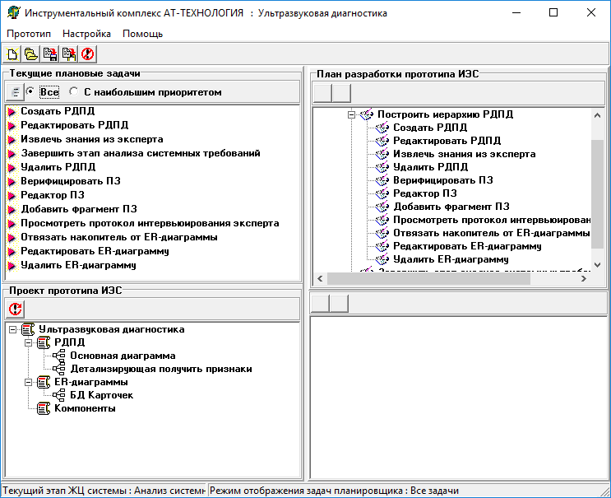
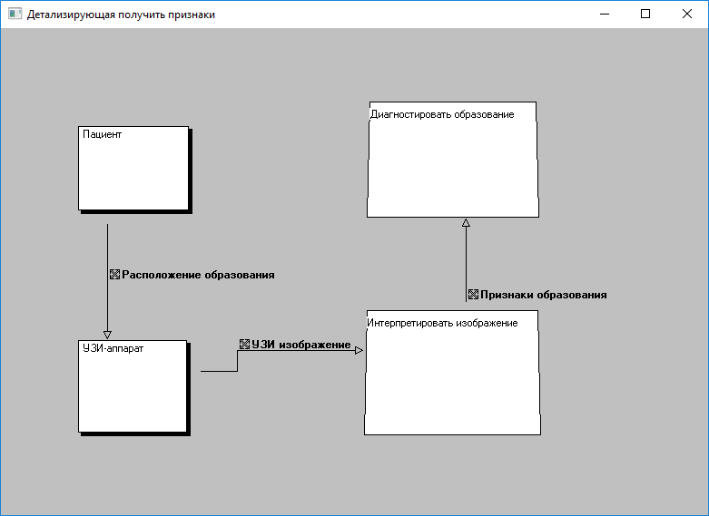
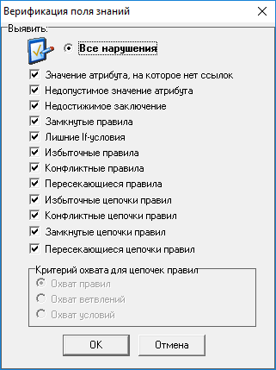
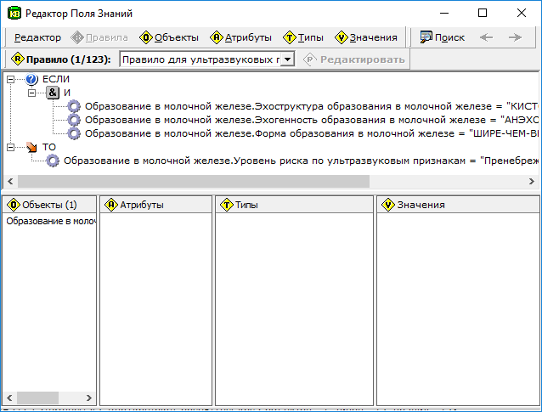
Инструментальный комплекс АТ-ТЕХНОЛОГИЯ

Slide 7
Универсальный АТ-РЕШАТЕЛЬ
Прямой вывод
Подтверждение гипотез и ведение уточняющих поддиалогов
АТ-РЕШАТЕЛЬ
Обратный вывод
Смешанный вывод
Пошаговый вывод

Slide 8
Задачи УИР
Разработка комплекса моделей, предусмотренных задачно-ориентированной методологией.
Проектирование архитектуры демонстрационного прототипа ИЭС выбранной ПрО.
Построение и тестирование демонстрационного прототипа ИЭС с использованием базовых средств инструментального комплекса АТ-ТЕХНОЛОГИЯ.
Разработка сценария тестирования основных компонентов АТ-РЕШАТЕЛЯ.
Разработка предложений по реинжинирингу универсального АТ-РЕШАТЕЛЯ.

Slide 9
Постановка задачи
Дано:
Сведения о проблемной области
Общие описания моделей принципов задачно-ориентированной методологии
Требуется:
Построить модель проблемной области
Разработать спецификации моделей
На основе построенных моделей разработать и протестировать прототип ИЭС

Slide 10
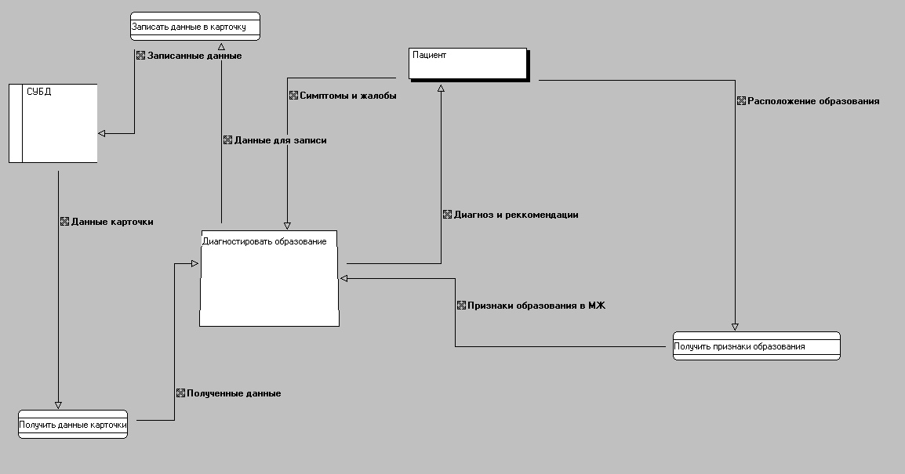
Модель архитектуры прототипа ИЭС
РДПД верхнего уровня
Детализирующая РДПД

Slide 11
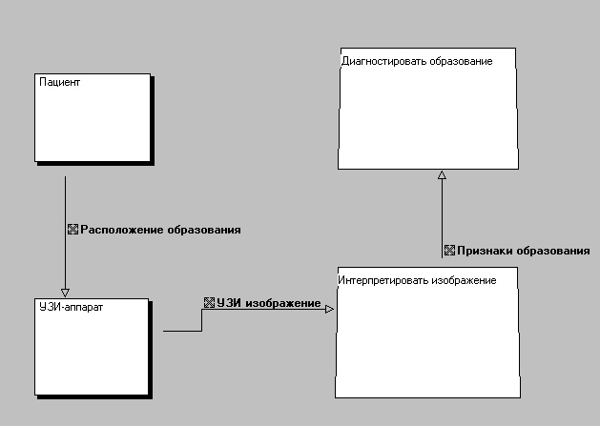
Модель архитектуры прототипа ИЭС
РДПД, детализирующая
операцию «получить признаки образования»

Slide 12
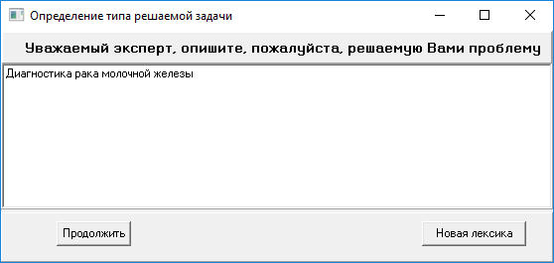
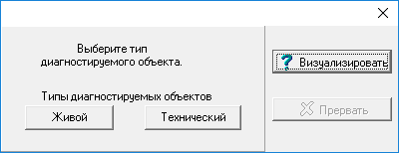
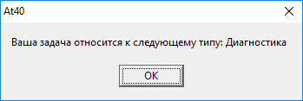
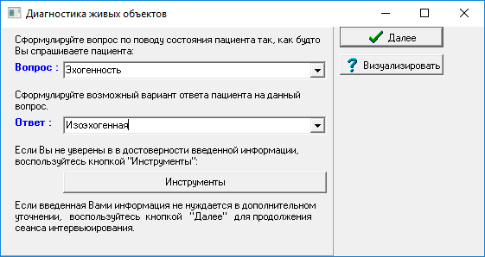
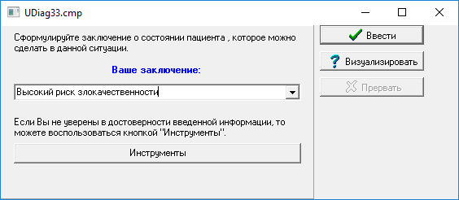
Модель проблемной области
Комбинированный метод приобретения знаний

Slide 13
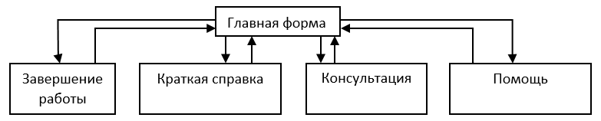
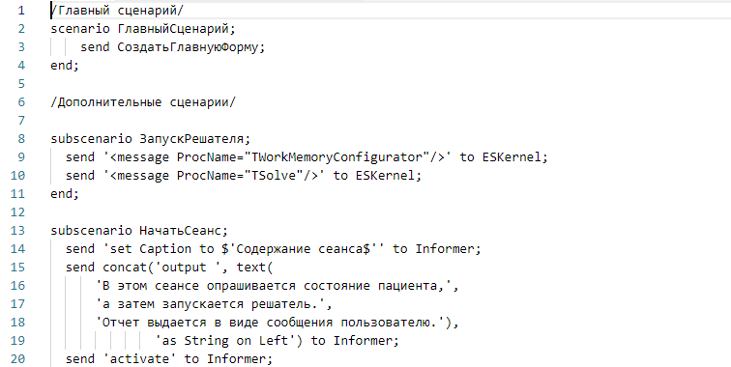
Модель сценария диалога с пользователем

Slide 14
Построение прототипа ИЭС
I. Этап анализа системных требований
Прототип должен производить диагностику объекта «Пациент» с жалобами на опухоль в молочной железе.
Необходимо показывать трассу вывода решения
Необходимо формировать объяснения по каждому сработанному правилу
Должно быть два режима работы, а именно: режим эксперта с возможностью редактирования БЗ и режим пользователя.
Необходимо производить загрузку данных о пациенте из базы данных.
Интерфейс системы должен быть минималистичным

Slide 15
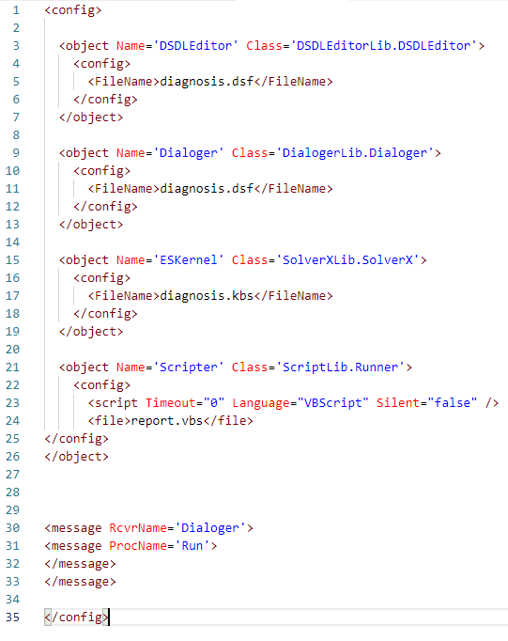
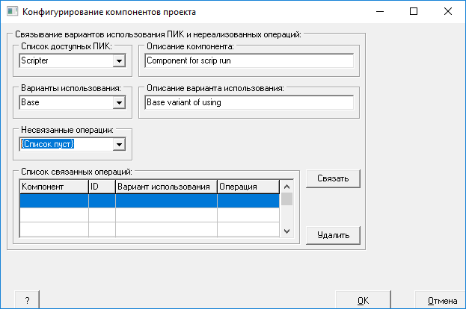
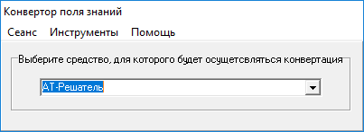
Построение прототипа ИЭС
II. Этап детального проектирования

Slide 16
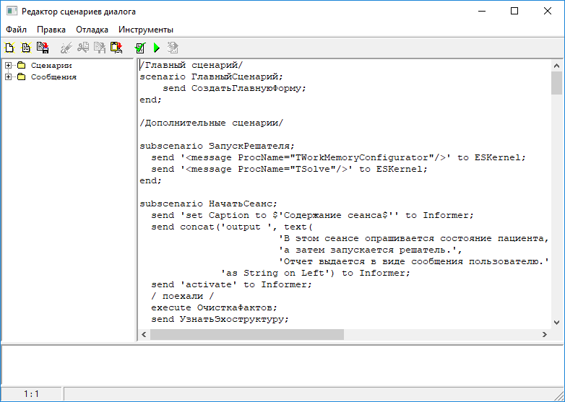
Построение прототипа ИЭС
III. Этап реализации

Slide 17
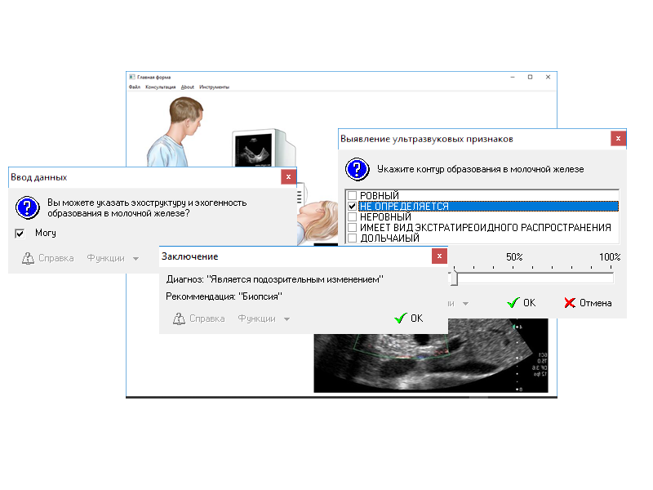
Построение прототипа ИЭС
IV. Этап тестирования

Slide 18
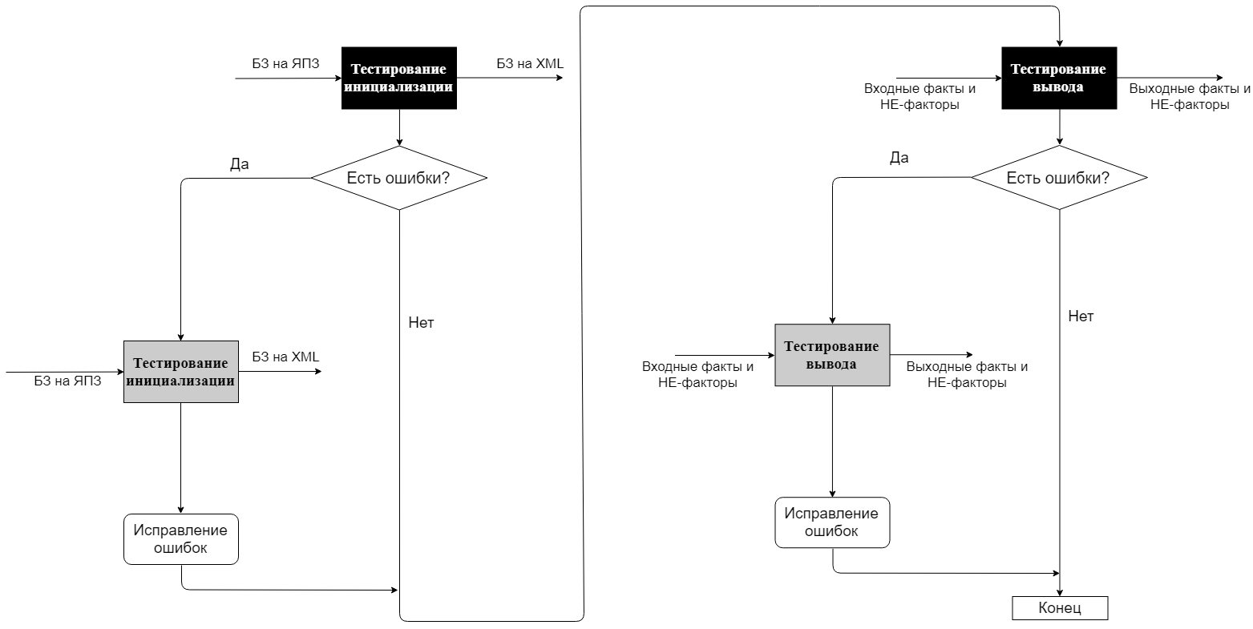
Тестирование АТ-РЕШАТЕЛЯ

Slide 19



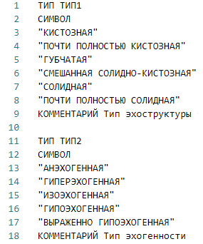
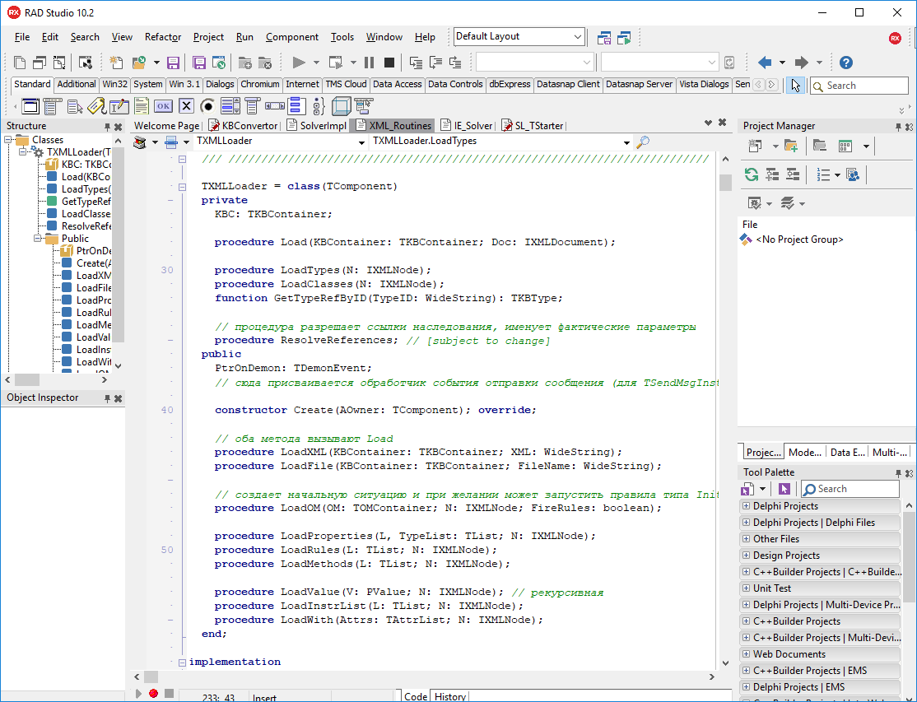
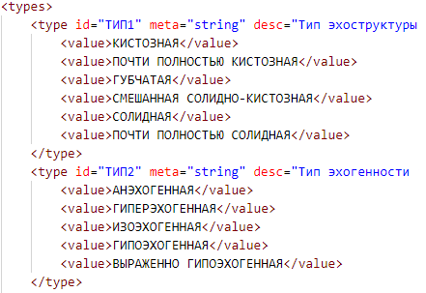
Инициализация АТ-РЕШАТЕЛЯ
Объекты Pascal
База знаний
XML
Object
Pascal
.KBS
.XML

Slide 20



Особенности программных разработок
Разработано и/или
модифицировано 16 классов
XMLDom, AT_KRL_Editor, AT_KRL_Type, AT_KRL_Object, AT_KRL_Attribute, AT_KRL_MathExpression, AT_KRL_StFzExpression, AT_KRL_Fact, AT_KRL_ConditionNot, AT_KRL_ConditionAnd, AT_KRL_ConditionOr, AT_KRL_Rule, AT_KRL_Parser, TKBConvertor, TSolverX, TXMLLoader.

Slide 21
Заключение
Проведено исследование отдельных компонентов комплекса АТ-ТЕХНОЛОГИЯ.
Построен и протестирован демонстрационный прототип интегрированной экспертной системы по проблемной области «Медицинская ультразвуковая диагностика» в направлении диагностики рака молочной железы.
Проведено программное исследование и разработаны предложения по реинжинирингу универсального АТ-РЕШАТЕЛЯ.

Slide 22
Список литературы
Рыбина Г.В. Теория и технология построения интегрированных экспертных систем. Монография. М.:”Научтехлитиздат”, 2008. – 482 с.
Рыбина Г.В., Демидов Д.В. Модели, методы и программные средства вывода в интегрированных экспертных системах // Инженерная физика. №2,2007. с.51-60.
Dominique A. Lobar Approach to Breast Ultrasound. – М.: Springer International Publishing AG. Part of Springer Nature 2018. – 346 с.

Slide 23
Спасибо за внимание!

